Slide 1
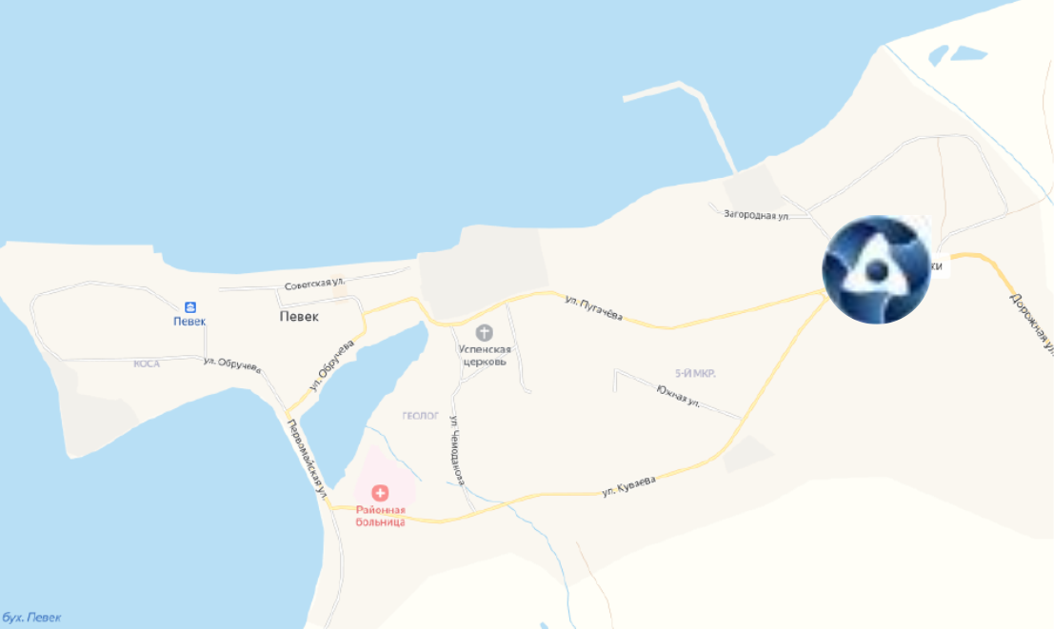
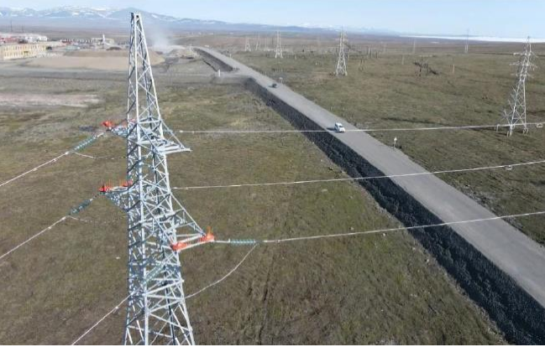
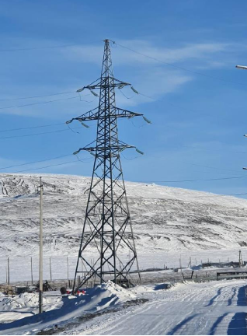
Объект недвижимого имущества (сооружение) «Отвод на ВЛ 110 кВ распределительная подстанция «Береговая» - ПС «Южный» Чукотский автономный округ, р-н Чаунский, г. Певек
Аукцион на понижение, начальная стоимость 53 936 457,21 рублей, цена отсечения 15 545 696 рублей, шаг аукциона 959 769,03 рублей, размер задатка 1 554 569,60 рублей, период приема заявок 05.03.2024-08.04.2024
Объекты НИ
Протяженность: 920 м
Право: собственность
Обременения: отсутствуют
Год постройки: 2019
Фото актива
Фото актива
Контактная информация
Тихонов Андрей Валентинович / +7-915-319-10-50 (время + 9 часов к Москве):
E-mail: tikhonov-ava@rosenergoatom.ru
Ссылка на ЭТП: https://www.fabrikant.ru/v2/trades/procedure/view/F0nwkoUYGGlGmqQsy2uH1g/

